Slide 1



基于卷积神经网络的联邦学习分布式技术
分享人： 张昊
分享时间：2024.03.12

Slide 2

目录
1
提出背景
2
训练流程
3
MNIST
4
实验复现

Slide 3



1 提出背景
在神经网络中，训练数据越多，训练效果越好
分享用户数据
泄露用户隐私
？
2016年,谷歌提出:可以在用户的手机上部署神经网络训练，只需要将训练好的模型参数上传，而不需要上传用户数据，一定程度上保证了个人数据的私密。
——联邦学习（federated learning）
①避免数据孤岛
人事部
联邦学习优点：
财务部
②保护用户隐私
database

Slide 4

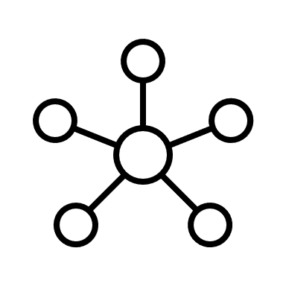

2 训练流程
服务器
⑤
①
①服务器部署初始化的全局模型
②参与节点从服务器下载最新全局模型
③使用参与节点的数据训练局部模型
④
②
②
④
②
④参与节点上传局部模型参数到服务器
④
⑤服务器聚合各参数生成最新全局模型
局部模型
③
③
③
…
参与节点U₁
参与节点U₂
参与节点U_{n}

Slide 5
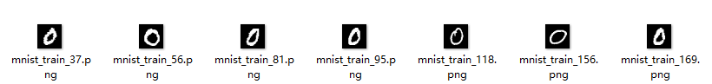




3 MNIST
MNIST数据集
MNIST是一个手写体数字的图片数据集，该数据集来由美国国家标准与技术研究所发起整理
来源：
一共统计了来自250个不同的人手写数字图片，其中50%是高中生，50%来自人口普查局的工作人员
目的：
该数据集的收集目的是希望通过算法，实现对手写数字的识别
文件名称 | 大小 | 内容
train-images.idx3-ubyte.gz | 9681kb | 55000张训练集，5000张验证集
train-labels.idx1-ubyte.gz | 29kb | 训练集图片对应的标签
t10k-images-idx3-ubyte.gz | 1611kb | 10000张测试集
t10k-labels-idx1-ubyte.gz | 5kb | 测试集图片对应的标签

Slide 6
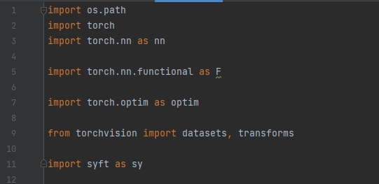
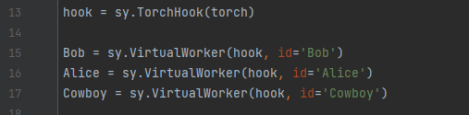
4 实验复现
使用联邦学习训练由神经网络构造的模型来识别MNIST数据集
1
神经网络常用函数
导入相关库
激活函数
优化器
初始化数据
分布式训练
2
建立参与节点
加工处理函数执行行为
构建三个参与节点

Slide 7
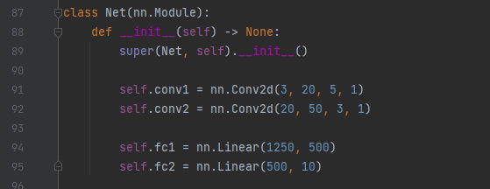
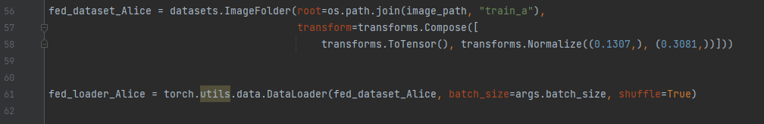
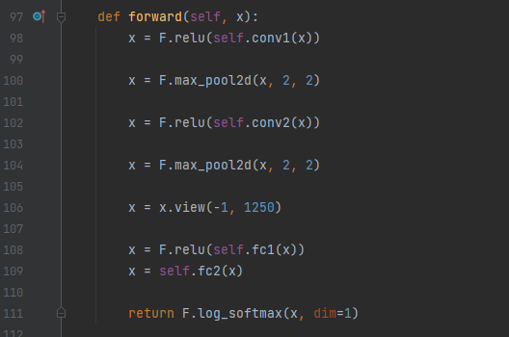
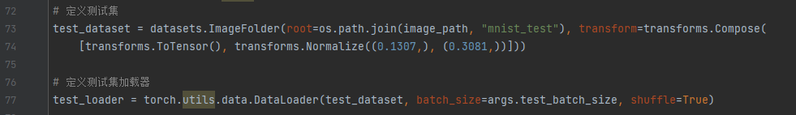
4 实验复现
图像数据路径
由多个输入平面组成的输入信号进行二维卷积
4
读取图像
（输入图像通道数、卷积产生通道数、卷积核尺寸、卷积步长）
3
构建神经网络模型
加载数据集
全连接层-转换成10维
加载数据集
Softmax：
①输出映射到（0，1）
②各分类概率求和为1
优化：解决上溢和下溢问题
log_softmax()激活函数归一化

Slide 8
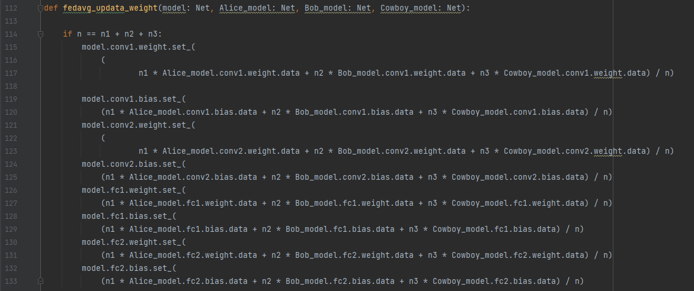
4 实验复现
conv1.weight conv1.bias
conv2.weight conv2.bias
fc1.weight fc1.bias fc2.weight fc2.bias
图像数据路径
5
定义更新权重

Slide 9
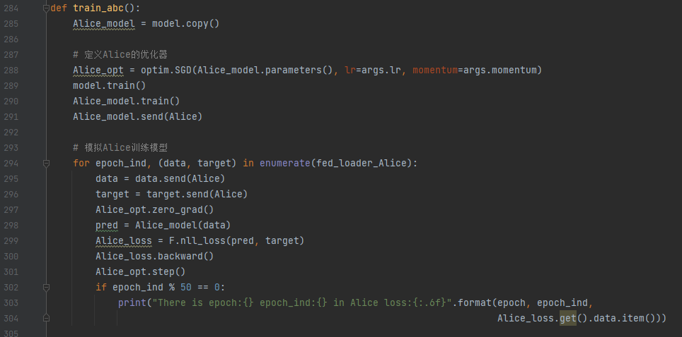
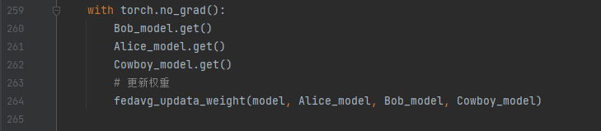
4 实验复现
6
图像数据路径
定义训练函数

Slide 10
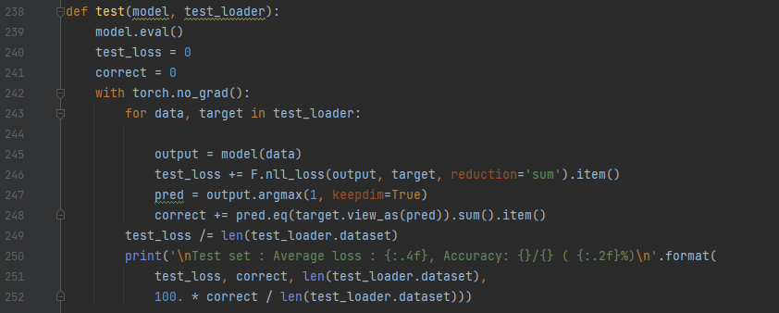
4 实验复现
7
图像数据路径
定义测试函数

Slide 11
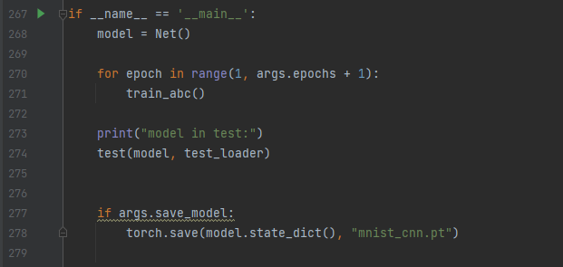
4 实验复现
定义优化器
图像数据路径
8
定义主函数
训练局部模型

Slide 12
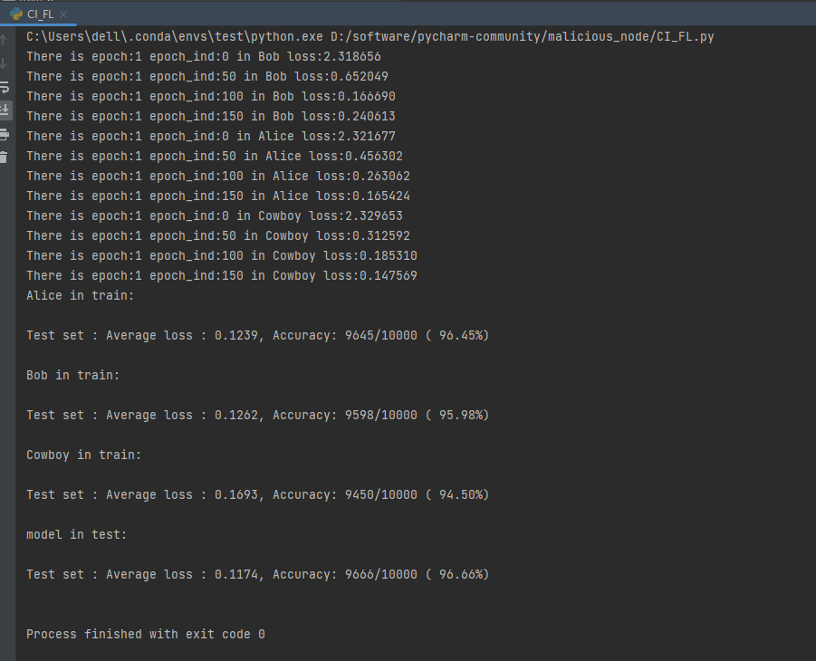
4 实验复现
定义优化器
图像数据路径
9
实验结果
训练局部模型

Slide 13
THANK YOU

